Slide 1



Система сбора данных по технологии LoRa для задач «Интернета Вещей» Автор: Зиновьев А. А. Научный руководитель: к.т.н., доцент, Стрелков Н. О. НИУ «МЭИ» 30.06.2022

Slide 2
Введение
Идея: разработка модема, позволяющего собирать данные с подключенных устройств с последующим накоплением и передачей в сеть LoRaWAN.
Задачи:
Сбор, накопление и передача данных;
Контроль маломощных управляющих устройств;
Мониторинг отслеживаемых параметров в «облаке» ;
Аналоги: продукция компании ООО «Вега-Абсолют» (СИ-22, SH-2 и др.)
Целевая аудитория: небольшие фермерские хозяйства, охранные предприятия

Slide 3
Демонстрация проекта (Видео)

Slide 4
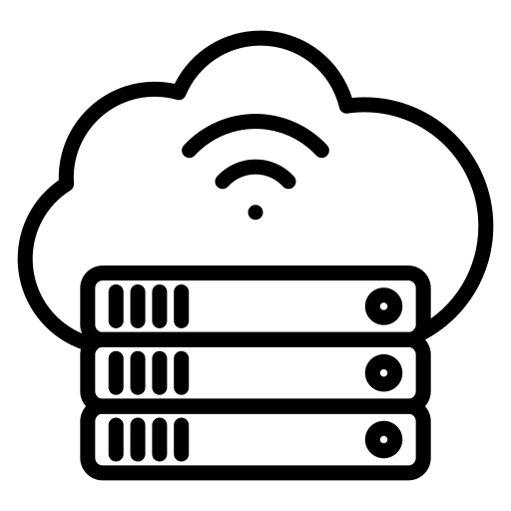
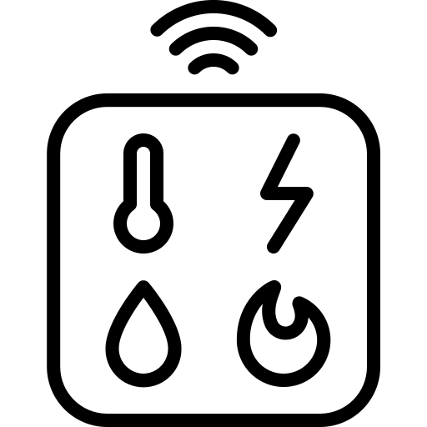
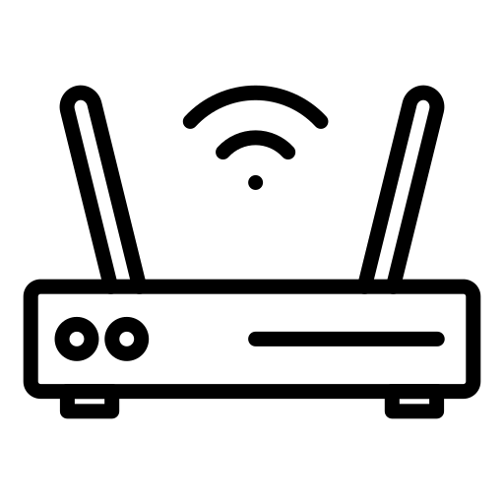

Архитектура системы
LoRaWAN
4G+MQTT
4G
Сенсорный узел
Приемный шлюз LoRa/4G(LTE)
«Облачный» сервер
Интерфейс пользователя

Slide 5
Структура системы
1
I2C
2
SPI
4
LoRa
5
4G
6
4G
7
UART
3
Метеодатчик
Микроконтроллер
GPS-модуль
LoRa-модуль
Шлюз LoRa/4G
Сервер ЦОД
Пользовательское устройство

Slide 6
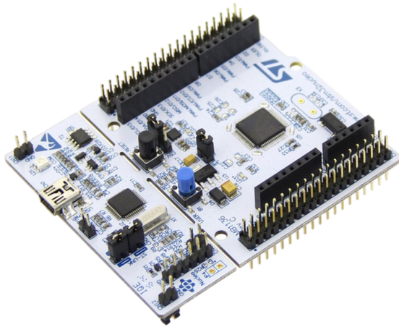
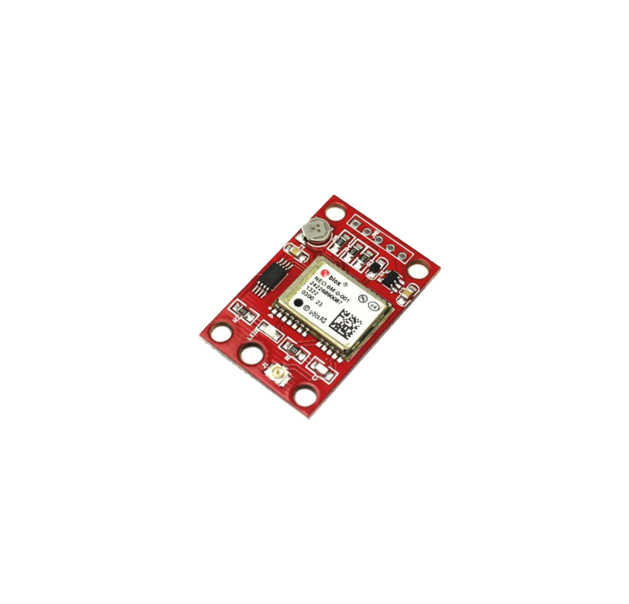
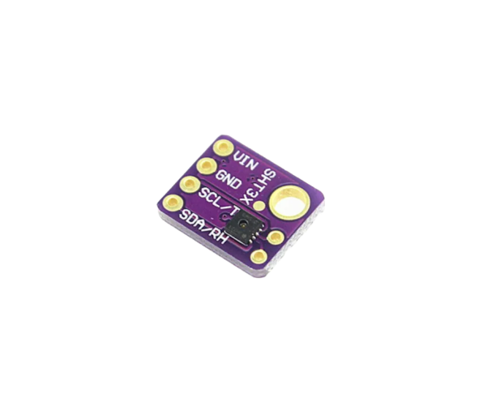
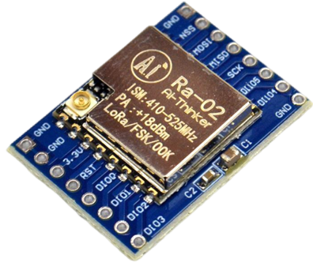
Аппаратное обеспечение
Плата с микроконтроллером: STM32 NUCLEO F446RE
LoRa-модуль: Ai-Thinker RA-02 443 MHz (SX1278);
GPS-модуль: U-blox NEO-6M;
Метеодатчик: SHT31;

Slide 7
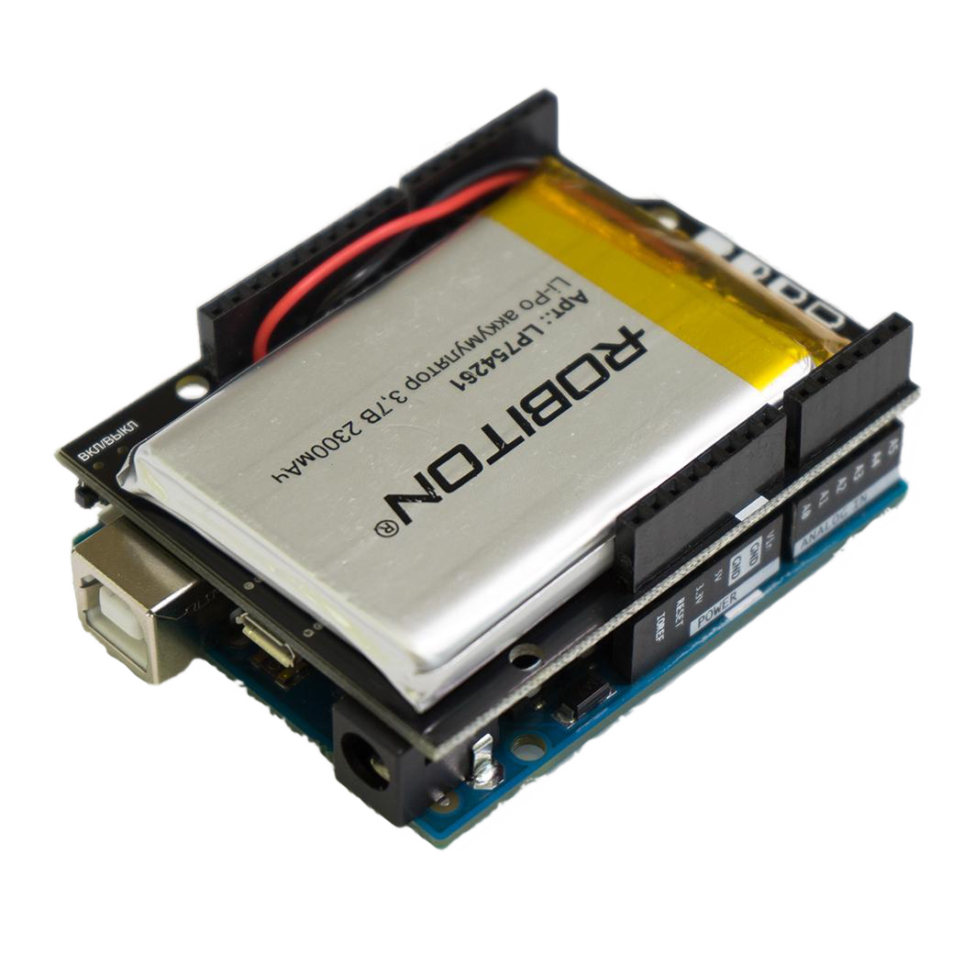
Время автономной работы
Для поддержания автономной работы используется аккумуляторный блок Battery Shield с емкостью Li-ion батареи 3 200 мАч. Зарядка осуществляется посредством micro-USB порта, индикация о статусе батареи выводится либо на встроенную светодиодную панель, либо через I2C прямо в микроконтроллер.
В активном режиме сенсорный узел потребляет ток около 65 мА.
В спящем режиме потребление составляет около 5 мА.
26
Время автономной работы
суток

Slide 8
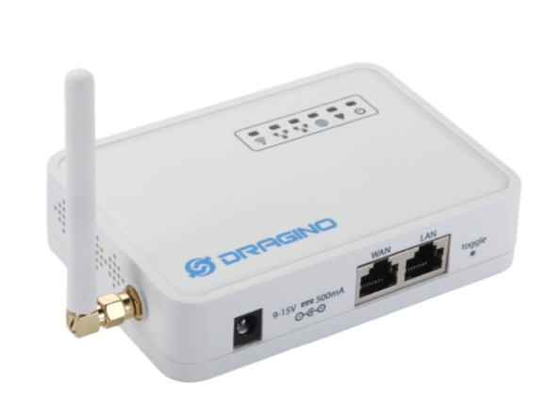
Приемный шлюз
В качестве приемного шлюза используется готовое решение Dragino LG-01. Шлюз имеет помимо LoRa модуль 4G (LTE) и вывод под Ethernet-кабель.
Плюсы использования готового решения:
Сокращение временных и финансовых затрат на разработку;
Удобный форм-фактор;
Решение о выборе шлюза остается за заказчиком;
Взаимодействие через Web-браузер и Wi-Fi точку доступа.
3
Дальность действия связи*
до км

Slide 9


Программное обеспечение и «облачная платформа»
Выбранной средой программирования стала Arduino IDE, в которую импортированы платы семейства STM32 путем, описанным проектом STM32duino
Плюсы использования:
Простота языка C;
Большое количество открытых библиотек;
Маленькие требования к ресурсам ПК.
Минусы использования:
Отсутствие некоторых полезных функций языка относительно C++;
Отсутствие автосинтаксиса и справки по командам относительно Mbed Studio;
В качестве «облачной» платформы используется платформа ThingsBoard с кампусной средой IT-Академии.
Репозиторий
проекта
Репозиторий STM32duino

Slide 10
Стоимость макета системы
Наименование компонента | Стоимость компонента, руб.
STM32 NUCLEO F446RE | 5 900
Ai-Thinker RA-02 433 MHz | 750
SHT31 | 169
U-blox NEO-6M | 650
Battery Shield | 1 431
Прочее | 300
Итого | 9 200
Цена в 9 200 рублей велика для такого устройства (в сравнении с аналогами) при учете отсутствия корпуса. Такое значение вызвано розничными ценами и использованием дорогой платы с микроконтроллером. Замена микроконтроллера на более дешевые аналоги сократит стоимость примерно на 45%.

Slide 11
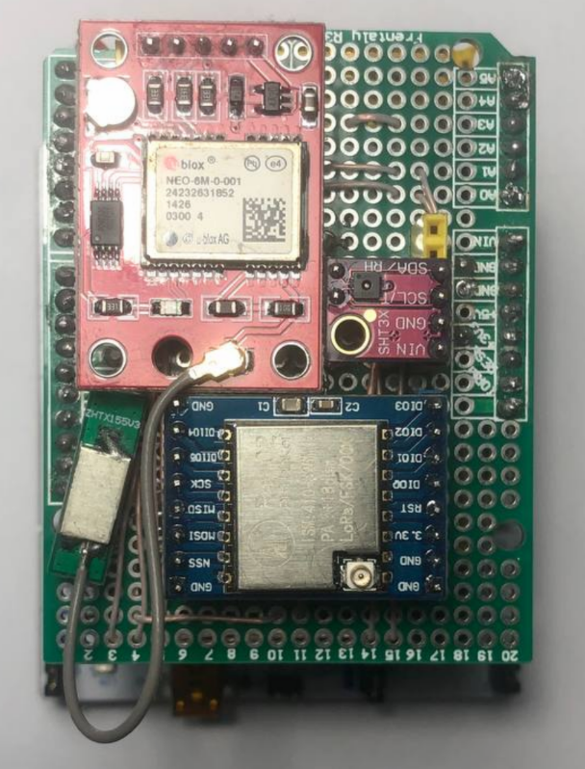
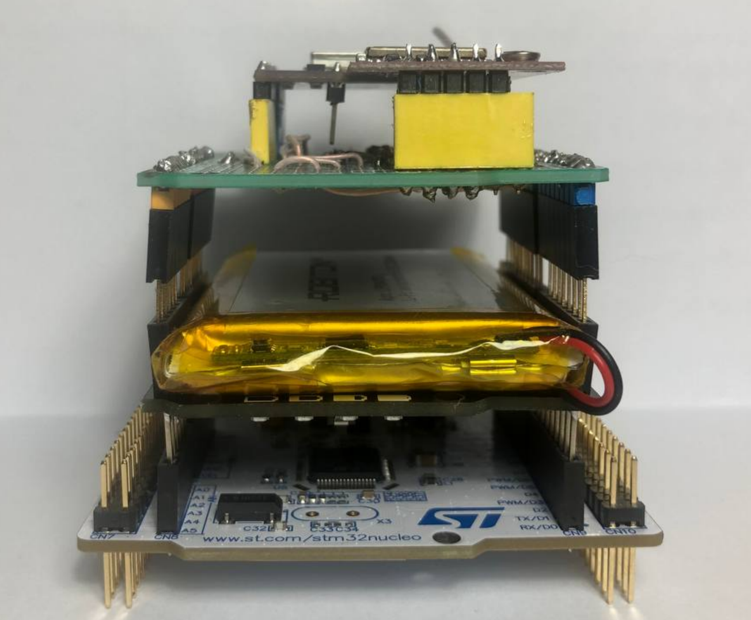
Внешний вид сенсорного узла
Сенсорный узел (Вид сверху)
Сенсорный узел (Вид сзади)

Slide 12
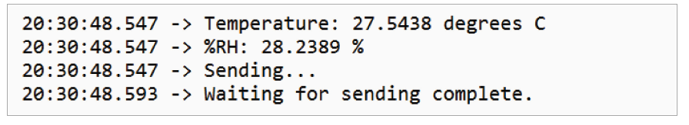
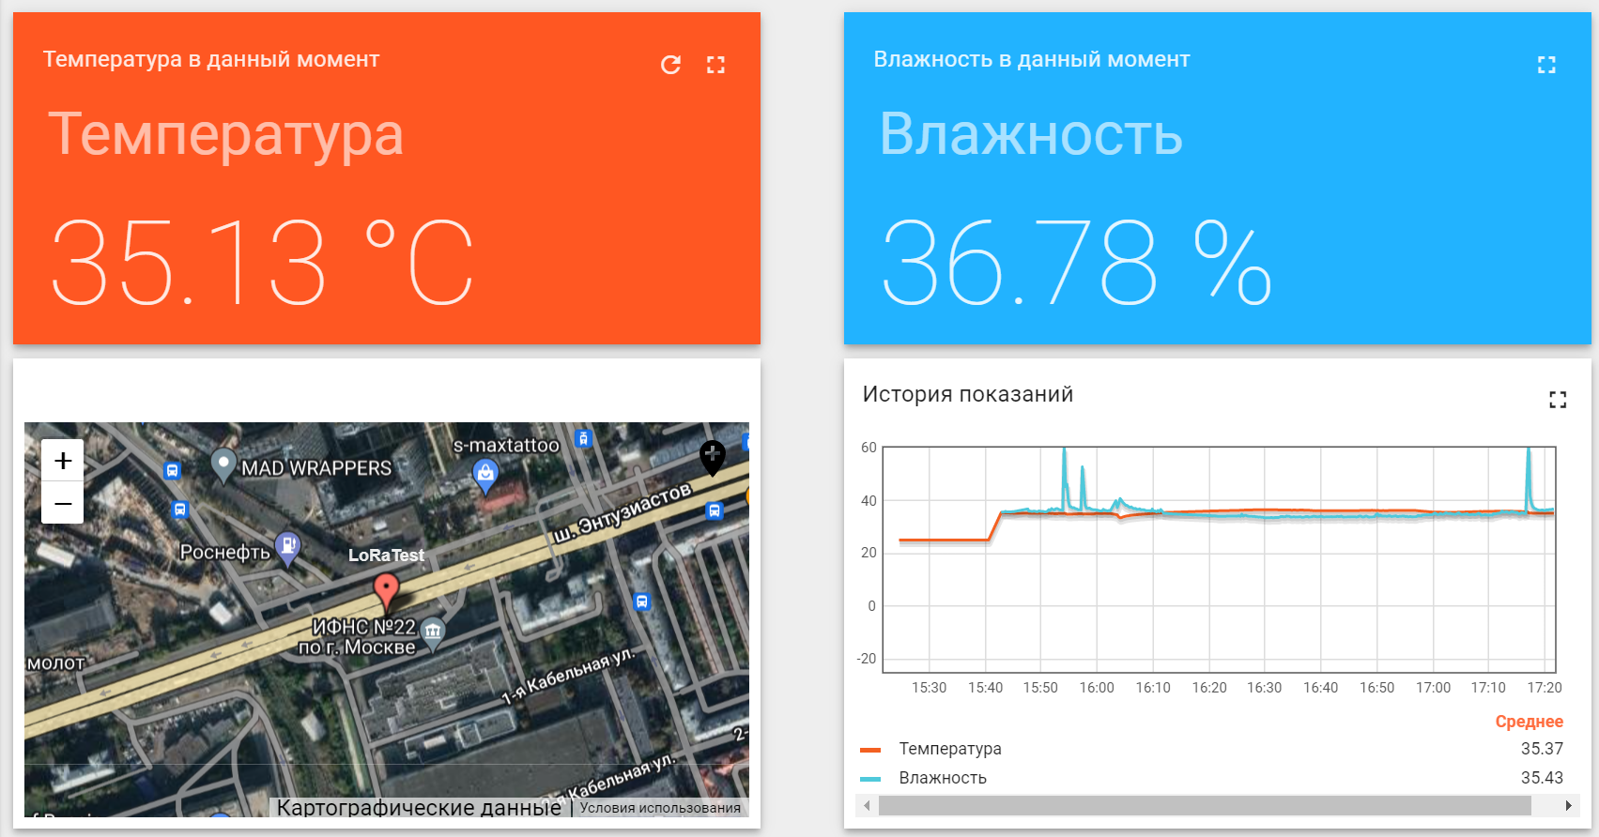
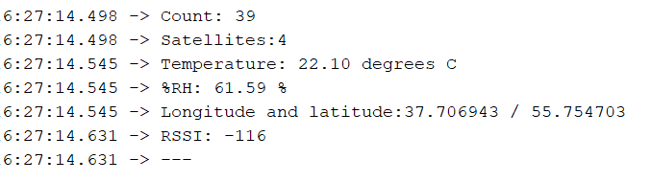
Тестирование системы
Этапы тестирования:
Тестирование сбора и отправки данных;
Тестирование приема данных шлюзом;
Тестирование ThingsBoard.
Тест сбора и передачи данных
Тест работы ThingsBoard
Тест приема данных шлюзом

Slide 13
Планы по улучшению
В целях повышения качества и надежности устройства в дальнейшем должны быть выполнены следующие шаги:
Подбор более качественных компонентов;
Переход на частотный диапазон RU868;
Трассировка печатной платы и монтаж компонентов;
Разработка корпуса с стандартом защиты не менее IP65;
Доработка ПО системы;
Доработка Дашборда + создание мобильного приложения (опционально).

Slide 14
Спасибо за внимание!

